Slide 1
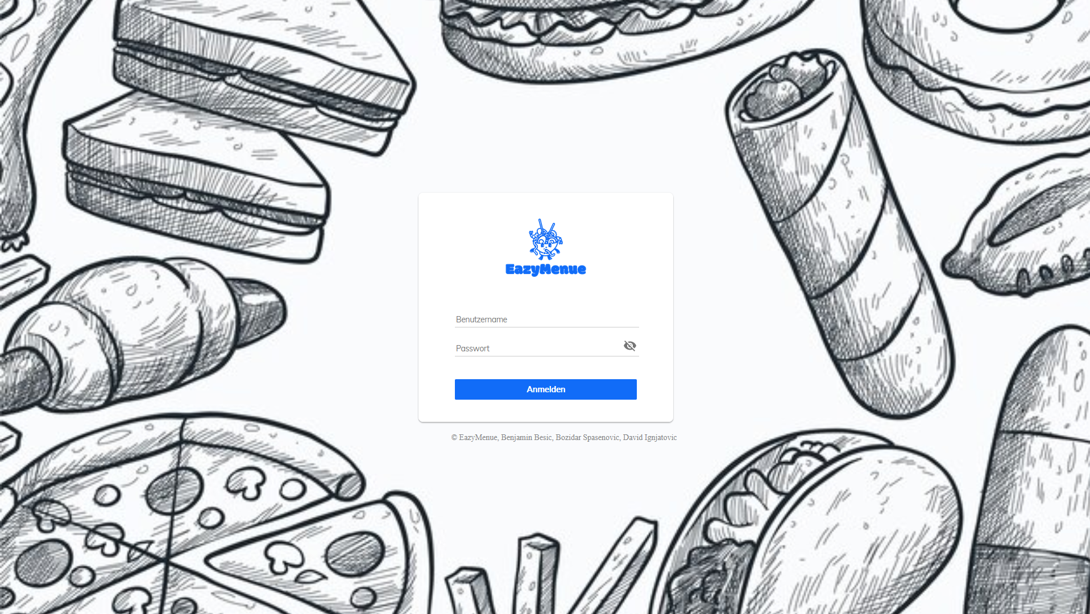
EazyMenue
David Ignjatovic, Bozidar Spasenovic, Benjamin Besic

Slide 2

AusgangsSituation
In Kooperation mit der Oberösterreichischen Versicherung in Linz
Ca. 200 Mitarbeiter
Menübestellung mit IBM Notes Desktopanwendung

Slide 3
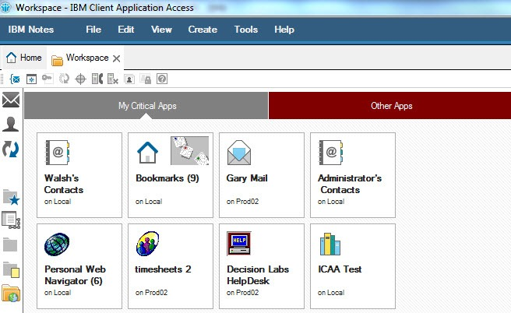
Problemstellung
IBM Notes ist veraltet
Als Desktopanwendung beschränkt
Benutzerfreundlichkeit und Performance waren nicht heutigen Standards entsprechend
Zutaten und Informationen zum Gericht fehlend

Slide 4
Livedemo

Slide 5
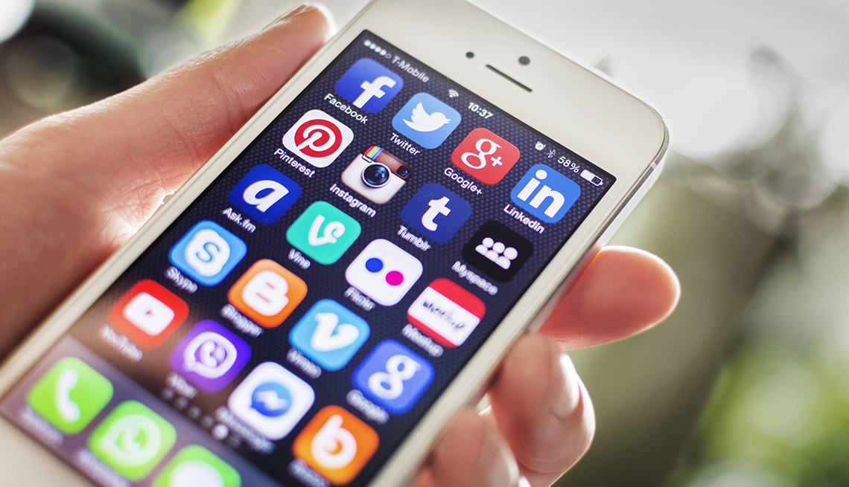
Aufgabenstellung/Anforderungen
Benutzerfreundliche Anwendung
Webapp, für mobiles Bestellen
Bestellübersicht für Kantinenmitarbeiter
Mitarbeiter hat mehr Auskunft über Gerichte
Statistiken, um Bestellverhalten nachzuvollziehen

Slide 6
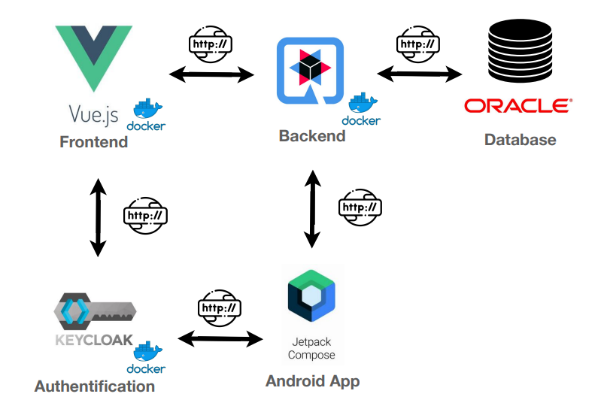
Systemarchitektur

Slide 7
Livedemo-Android

Slide 8
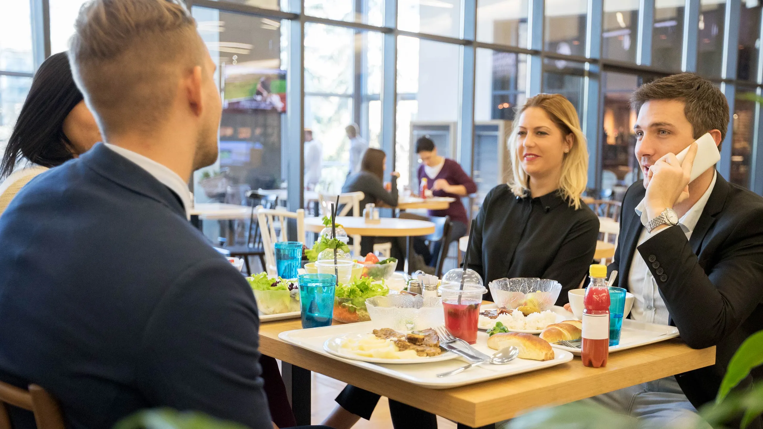
Ziele
Bestellung nicht auf Desktop beschränkt
Mitarbeiter hat bessere Einsicht auf sein Bestellverhalten
Essensauswahl durch kategorische Einteilung erleichtert
Kantinenmitarbeiter können Essenszubereitung besser planen

Slide 9
Danke Für ihre Aufmerksamkeit!

